Slide 1
デュエルＢＯＸ
田中研究室
1032015 市河 拓

Slide 2
背景
カードゲームをもっと楽しくしたい
漫画のような迫力のある演出を再現したい

Slide 3
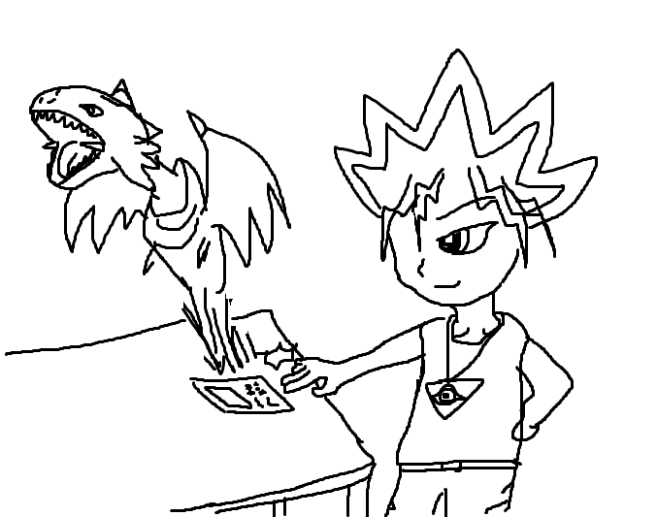
目的
カードゲームを遊んでいる際，マンガのようにモンスターが飛び出してくる様子を再現

Slide 4
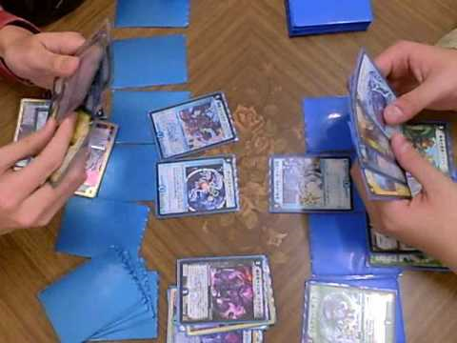
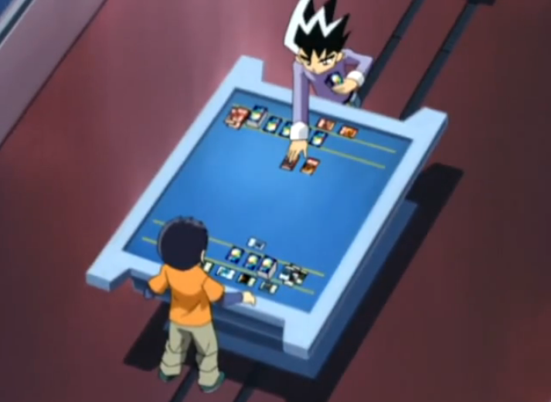
今までのカードゲーム
机の上にカードを並べるだけ

Slide 5
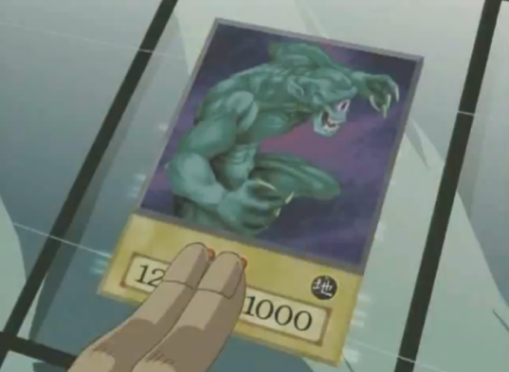
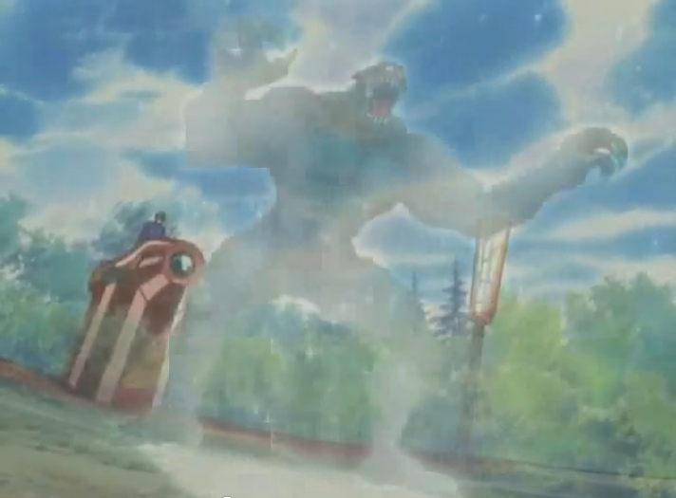
目指すカードゲーム
その１
カードを出すとモンスターが飛び出してくる
召喚！

Slide 6
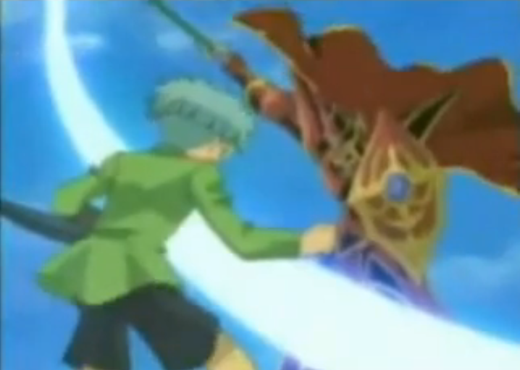
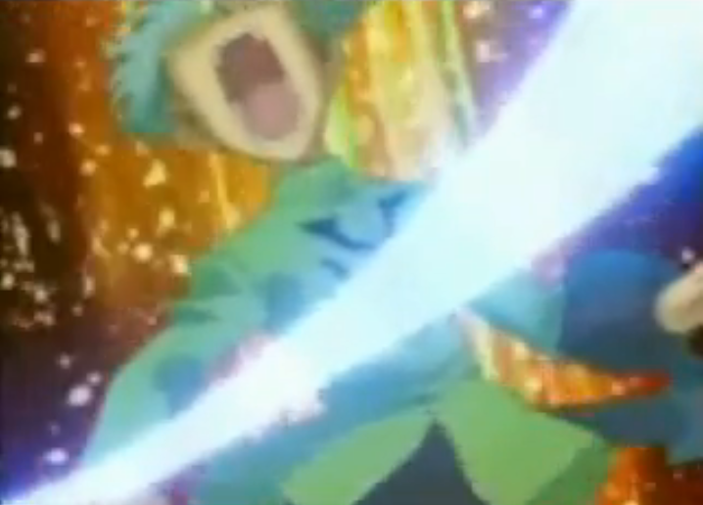
目指すカードゲーム
その２
ダメージを受けるのも体感できる
攻撃！

Slide 7
再現するために必要なもの
カードを認識，モンスターを立体化するシステム
プレイヤーにダメージがあった場合，プレイヤーが衝撃を感じるシステム

Slide 8
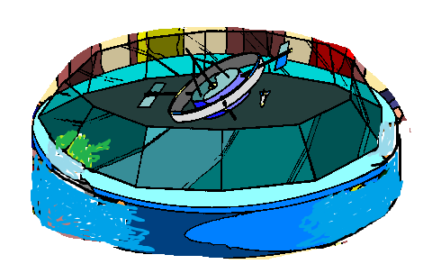
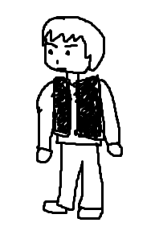
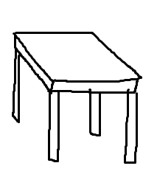
システム構成
フィールド
プレイヤー
プレイヤー
バトルフィールド

Slide 9
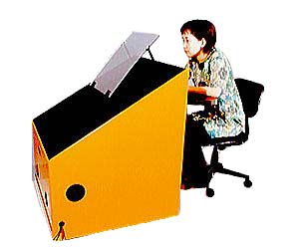
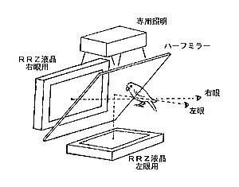
システム概要
バトルフィールド
3D・RRZ (RetroReflectiveZoing）ビジョン
有限会社 石川光学造形研究所

Slide 10
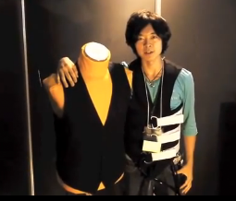
システム概要
ダメージを受けると衝撃を再現
Sense-Roid（電気通信大学 チーム：こうしゅうはせいぶん）
プレイヤー

Slide 11
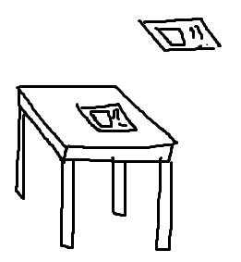
システム概要
カードに無線ＩＣタグを取り付け，カードを認識
ＩＣタグ
フィールド

Slide 12
工夫した点
プレイヤーだけでなく観客も見れるようなシステムにしたい
ヘッドマウントディスプレイではなく3D・RRZ (RetroReflectiveZoing）ビジョンを採用
今までのように遊ぶこともできるようにしたい
ＩＣタグを組み込む，ベストを着るだけ

Slide 13
システム構成（モンスター召喚）
カードをフィールドに置く
カードのＩＣタグを読み取る
フィールド
対応したデータをバトルフィールドに再現
プレイヤー
バトルフィールド
実際にモンスターを召喚した気分になれる

Slide 14
システム構成（ダメージ再現）
プレイヤーがダメージを受ける
攻撃したモンスター，ダメージから再現する振動の計算
フィールド
プレイヤー
ベストが振動する
バトルフィールド
実際にモンスターから攻撃された気分になれる

Slide 15
まとめ
マンガのようなカードゲームの対戦における迫力を演出できる
カードゲームをより楽しむことができる

